Slide 1
Причастия и деепричастия

Slide 2



План презентации
Кратко и причастиях и деепричастиях
Действительные причастия и их правописание
Страдательные причастия и их правописания
Практика по правописанию причастий
Практика по пунктуации(причастный и деепричастный оборот)

Slide 3
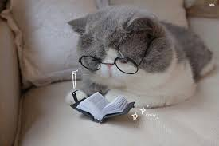
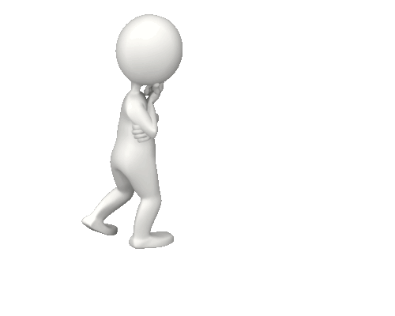
Что такое причастие и деепричастие?
Причастие — это особая форма глагола, которая обозначает признак предмета по действию и сочетает грамматические признаки глагола и прилагательного. И отвечает на вопросы какой? что делающий? что сделавший?
Деепричастие — это особая глагольная форма (часть речи), которая обозначает добавочное действие как признак другого процесса, имеет грамматические признаки глагола и наречия и отвечает на вопросы что делая? как?

Slide 4
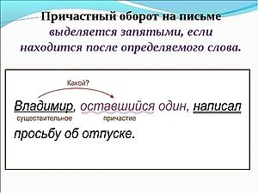
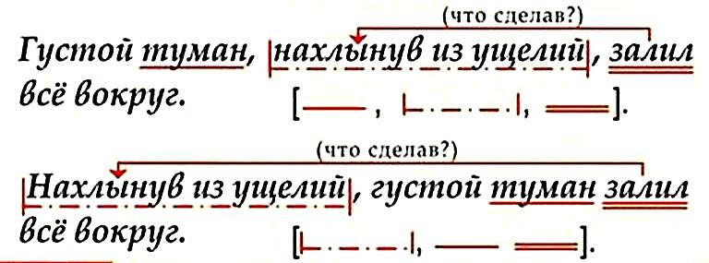


Slide 5
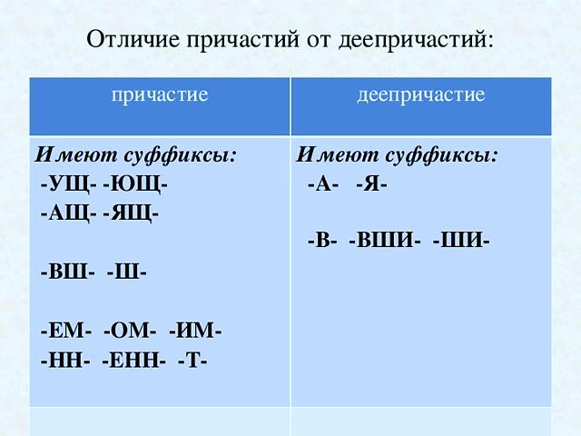



Slide 6
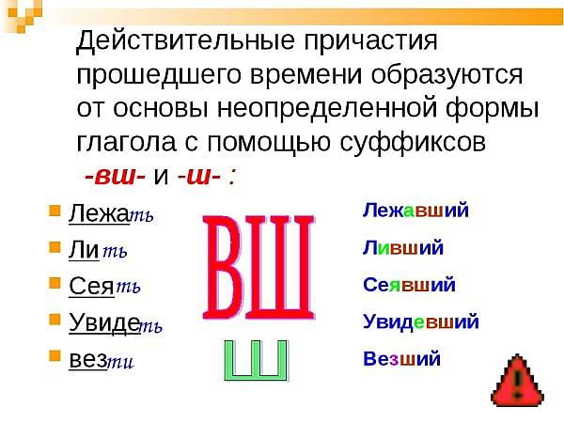
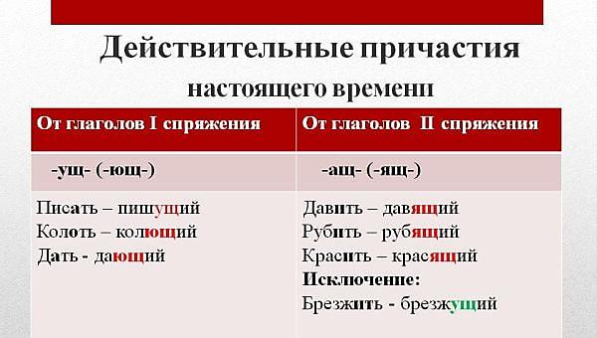
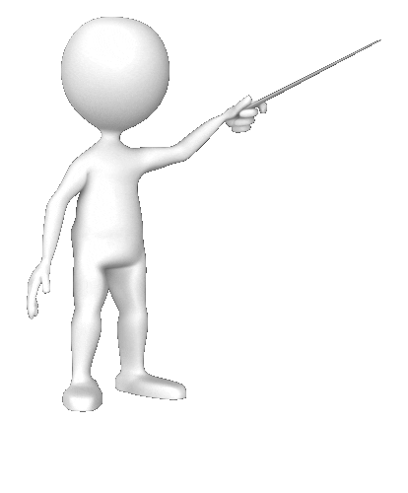

Суффиксы действительных причастий

Slide 7
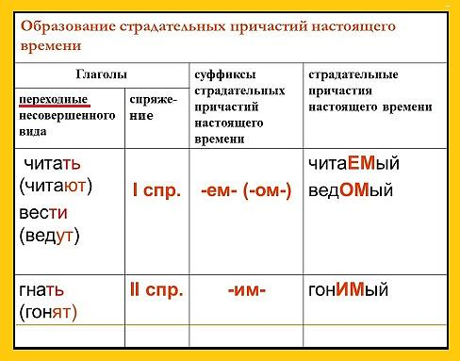
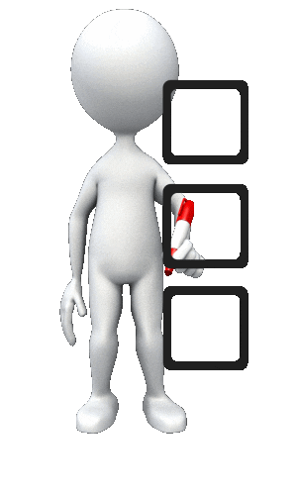
Суффиксы страдательных причастий

Slide 8
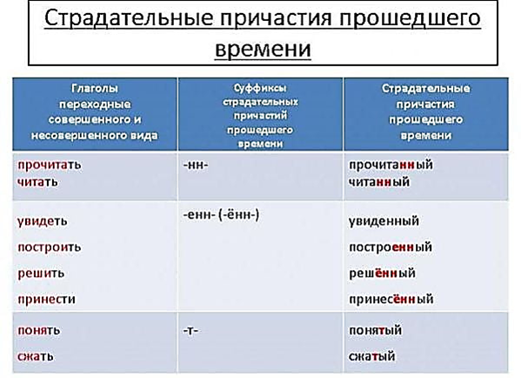
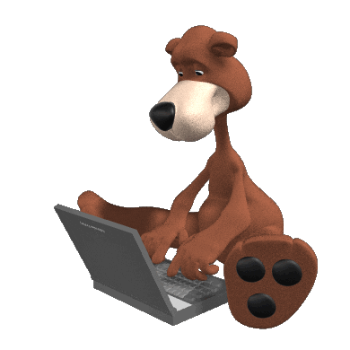

Slide 9
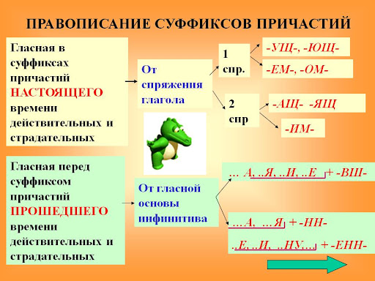

Slide 10
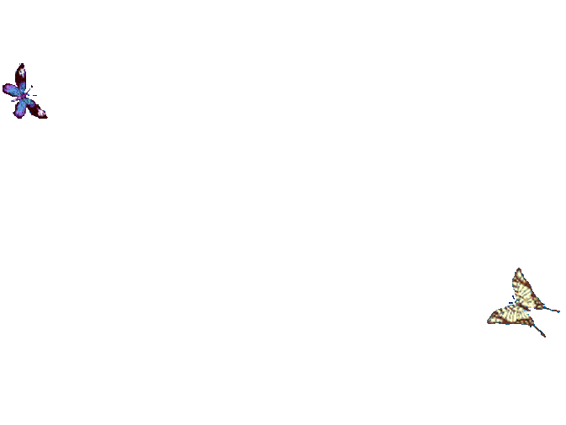
Потренируемся

Slide 11
В каком из следующий вариантов пишется буква Я?
кол..щие
тле..т (они)
выгор..т (они)
стел..щийся
бор..щийся

Slide 12
ВЫГОРЯТ

Slide 13
В каком слове пишется буква Ю?
помн..щий
мел..щий
крас..т
скач..щий
завис..щий

Slide 14
МЕЛЮЩИЙ

Slide 15
В каком из следующий слов пишется буква Е?
увид..т
леч..щий
расчерт..т
обиж..нный
немысл..мый

Slide 16
обиженный

Slide 17
Какие гласные пишутся в следующих словах?
прогнозиру..мый
точ..шь
беспоко..шься
тревож..шься
выкач..нная (жидкость)

Slide 18
прогнозируемый
точишь
беспокоишься
тревожишься
выкачанная (жидкость)

Slide 19
Какие гласные пишутся в следующих словах?
независ..мый
подозрева..мый
расходу..мые
нахмур..нный
увид..вший

Slide 20
независимый
подозреваемый
расходуемые
нахмуренный
увидевший

Slide 21
От глаголов, данных скобках, образуйте деепричастия, запишите получившиеся предложения, расставьте знаки препинания.
1. В орешник можно было попасть тропкой (перебраться) через неглубокий овраг. 2. Я свернул с дороги и (увязать) по колено кое – как добрался до дороги. 3. Яркие полосы солнечных лучей (пробить) сквозь кровлю деревьев рассеивают плотный сумрак леса

Slide 22
1. Такими словами встретил старый Бульба двух сыновей своих учившихся в киевской бурсе и приехавших уже на дом к отцу.
2. У них были только длинные чубы, за которые мог выдрать их всякий казак носивший оружие.
3. Бедная старушка привыкшая уже к таким поступкам своего мужа печально глядела сидя на лавке.
4. Он любил простую жизнь казаков и перессорился с теми из своих товарищей, которые были наклонны к варшавской стороне называя их холопьями польских панов.
5. Она приникла к изголовью дорогих сыновей своих лежавших рядом…
6. Месяц с вышины неба давно уже озарял весь двор наполненный спящими густую кучу верб и высокий бурьян, в котором потонул частокол окружавший двор.

Slide 23
Спишите предложения, обозначьте границы деепричастных и причастных оборотов, расставьте знаки препинания.
1.Пройдя несколько домов Гаврик втащил Петю в какие-то ворота. 2. Пароход шёл задним ходом медленно поворачивая. 3. Шаланда подпрыгивая и разбивая волну быстро уходила в открытое море ярко синевшее крепкой зыбью. 4.Сдав тетради учителю ребята выходили из класса оглядываясь на Генку. 5. Выбравшись на чистую воду старая утка поплыла вдоль залива испуганно оглядываясь и подзывая к себе утят. 6. Сорока вспорхнула и распустив хвост по прямой полетела прочь. 7. Ворча и оглядываясь Каштанка вошла в комнату. 8. Алексей вздохнул прощаясь с затухающим костром.

Slide 24
Спишите предложения, обозначьте границы деепричастных оборотов, расставьте знаки препинания.
Его товарищ согнулся поставив локти и подперев скулы ладонями.
Он улыбнулся отцу и сойдя вниз на палубу подошёл к одному матросу который, сидя на полу раскручивал кусок каната.
Макар сидел на дровнях слегка покачиваясь и продолжал свою песню.
Левинсон постоял немного вслушиваясь в темноту и улыбнувшись про себя зашагал ещё быстрее.

Slide 25
Спишите предложения, обозначьте границы деепричастных оборотов, расставьте знаки препинания.
Его товарищ согнулся, поставив локти и подперев скулы ладонями.
Он улыбнулся отцу и, сойдя вниз на палубу, подошёл к одному матросу, который, сидя на полу, раскручивал кусок каната.
Макар сидел на дровнях, слегка покачиваясь, и продолжал свою песню.
Левинсон постоял немного, вслушиваясь в темноту, и, улыбнувшись про себя, зашагал ещё быстрее.

Slide 26

Спасибо за внимание!

Slide 27
